Slide 1
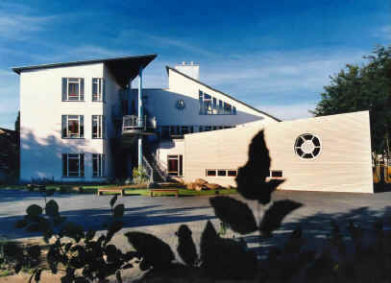






Gesamtschule Bergheim
Herzlich willkommen!

Slide 2
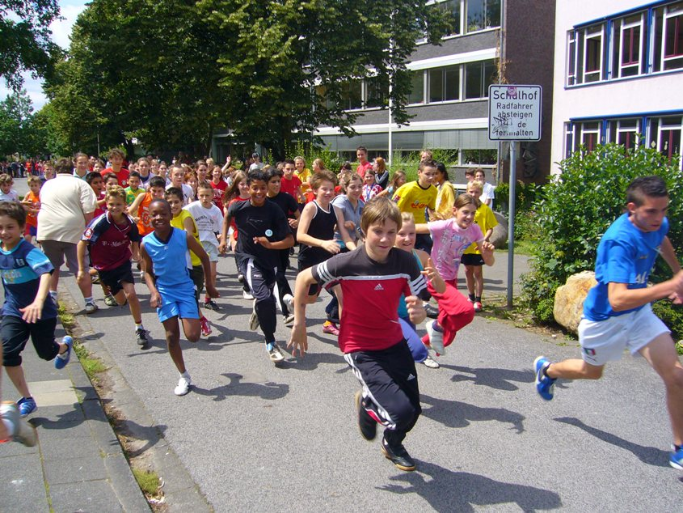
Gesamtschule Bergheim
Miteinander leben und lernen
Herr Wallat Schulleiter
Frau Kierdorf Didaktische Leitung
Notes:
Gründungsjahr 1993
Schüler 1050
Klassen 35
Kollegen 97 plus Referendare

Slide 3
Ihre Ansprechpartner in der Schulleitung
Schulleiter
Herr Wallat
Abteilungsleitung I
Jahrgänge 5 – 7
Frau Kierdorf (i. V.)
Abteilungsleitung II
Jahrgänge 8 – 10
Herr Wallat (i. V.)
Abteilungsleitung III
Jahrgänge 11 – 13
Herr Hemmerich
Stellvertretende
Schulleitung
Herr Achenbach
Didaktische Leitung
Frau Kierdorf

Slide 4
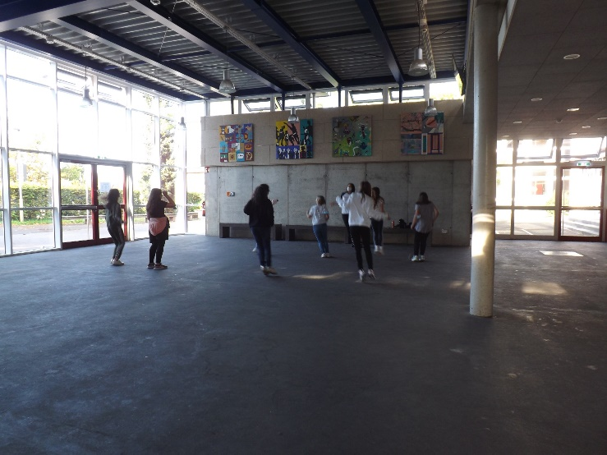
Unsere Schwerpunkte im Schulprofil
Gesundheitsförderung
Musisch-künstlerische Erziehung
Berufsorientierung
MINT-Schule

Slide 5
Klasse 5: Das sind wir!
24 + 3 Kinder pro Klasse
5 Klassen pro Jahrgang
1 Sportklasse mit AG Sport im 5. und 6. Schuljahr
2 Klassenlehrer:innen pro Klasse
Sonderpädagogische Förderung

Slide 6
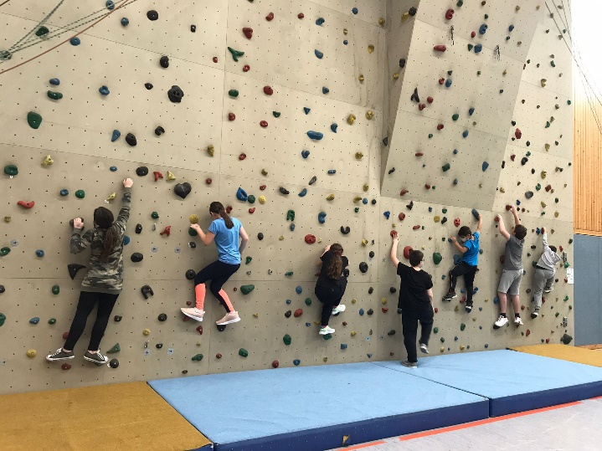
Klasse 5
Miteinander leben und lernen
1. Schulwoche: „Wir sind die 5.3!“
Verfügungsstunden, Klassenrat
Einführung in LOGINEO und iPads, Mensa und Bibliothek/Selbstlernzentrum
Medienscouts zur Medienerziehung

Slide 7
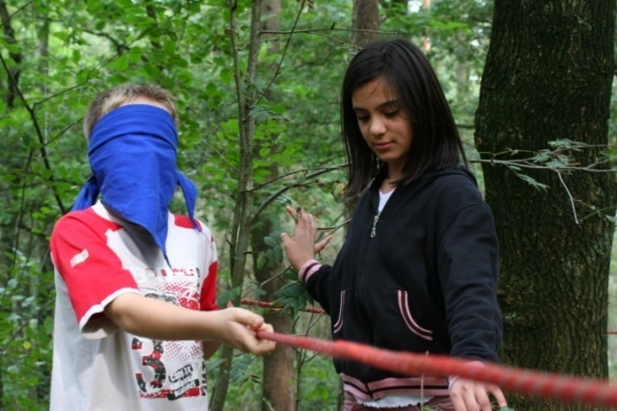
Klasse 5
Miteinander leben und lernen
Klassen-AG mit beiden Klassenlehrer:innen
Klassen- / Coolness-Training SKILLS 4 LIFE

Slide 8
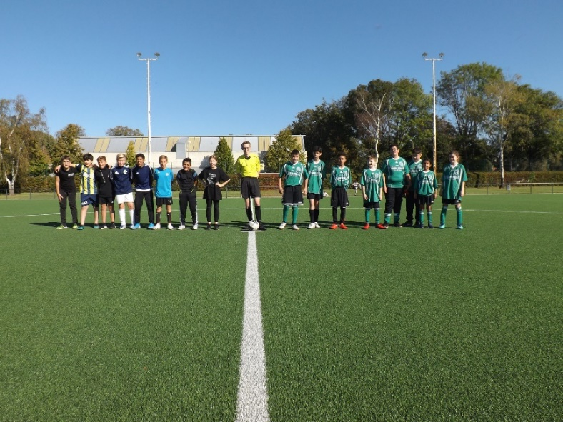
Ab Klasse 5
Miteinander leben und lernen
1. Sportklasse (Jg. 5+6)
2. Lernzeiten
3. Individueller Förder- und Forderunterricht
4. Teilnahme an Wettbewerben
5. Erwerb von Fremdsprachendiplomen

Slide 9
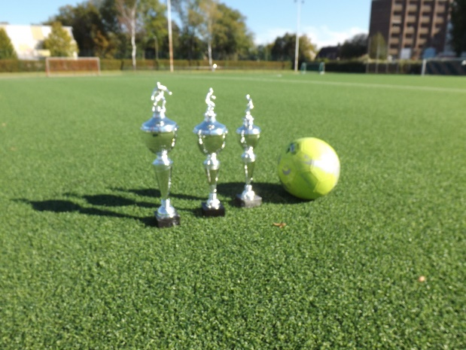
Individuelle Förderung in Klasse 5 und 6
1. Sportklasse
Für sportlich besonders ehrgeizige Kinder
5 Stunden Sport pro Woche: 2 Stunden Schwimmen, 3 Stunden Sport

Slide 10
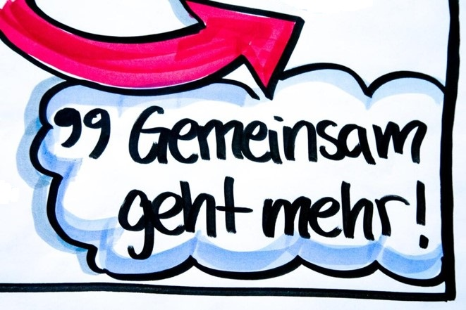
Individuelle Förderung ab Klasse 5
2. Lernzeiten
Leise Arbeitsstunden
Pflicht- und Wahlaufgaben auf unterschiedlichen Niveaustufen
Logbuch und Lernzeitberatung
Im Klassenverband, in der Lernoase, ab Klasse 7 auch im Selbstlernzentrum

Slide 11
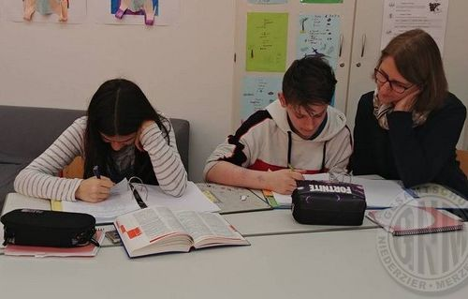
Individuelle Förderung ab Klasse 5
3. Förder- und Forderunterricht (FöFo)
LRS und Fö-M in kleinen Gruppen, klassenübergreifend
Forderunterricht in Englisch in kleinen Gruppen, klassenübergreifend

Slide 12
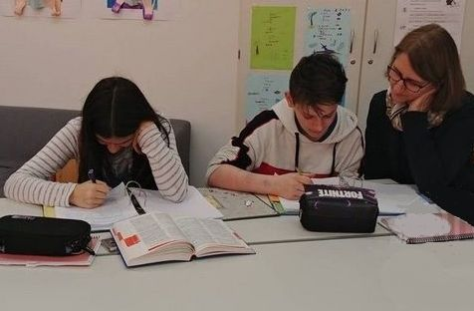
Individuelle Förderung ab Klasse 6
4. Teilnahme an Wettbewerben
Känguru-Wettbewerb Mathematik
Informatik-Biber
Vorlesewettbewerb des Deutschen Buchhandels
AG mit Sozialpraktikant:innen der Q1
Erwerb von Fremdsprachendiplomen: DELE, DELF, Cambridge-Certificate

Slide 13
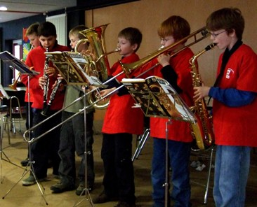
Musische Förderung ab Klasse 6
Instrumenten-Karussell in Zusammenarbeit mit der Musikschule der Stadt Bergheim
Bläser-AG mit individuellem Unterricht in einem Blasinstrument dienstags nach dem Unterricht
Später Mitwirkung in unserer QIG-Band

Slide 14
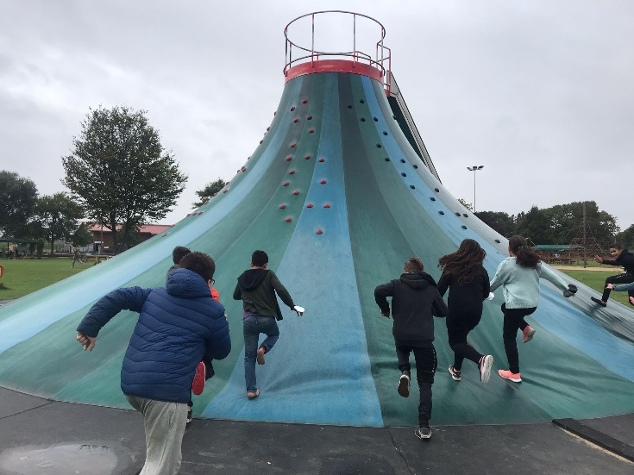
Sportliche Förderung Klasse 6
Klasse Sport und Gesundheit
Projekt Sport und Gesundheit
Zirkusprojekt
WP-Fach „Sport und Gesundheit“

Slide 15
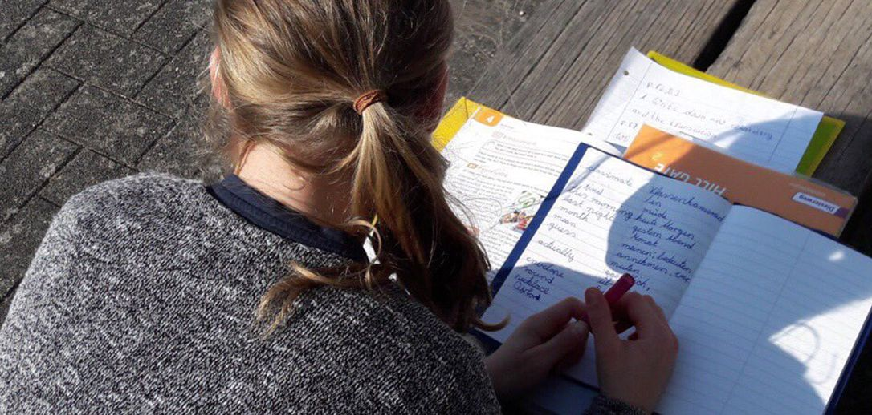
Individuelle Schullaufbahn ab Klasse 7
Leistungsdifferenzierter Unterricht (Grundkurse
und Erweiterungskurse) in Mathematik und Englisch
Neigungsdifferenzierung (Wahlpflichtfach WP)
  Zweite Fremdsprache Spanisch
  Darstellen & Gestalten
  NEU: Sport & Gesundheit
  Informatik
  Naturwissenschaften
  Wirtschaft & Arbeitswelt (Wirtschaft, Technik, Hauswirtschaft)

Slide 16
Ein Beispiel-Stundenplan 5. Jahrgang
Std. | Zeit | Mo | Di | Mi | Do | Fr | Fr
1 | 07.55-08.40 | VS | FöFo | Mathe | Englisch | Mathe | Mathe
2 | 08.45-09.30 | Musik | FöFo | Englisch | Englisch | Mathe | Mathe
1. Pause von 20 Minuten
3 | 09.50-10.35 | Deutsch | Mathe | Kunst | GL | Deutsch | Deutsch
4 | 10.40-11.25 | LZ D | LZ M | Kunst | LZ GL | Deutsch | Deutsch
2. Pause von 15 Minuten
5 | 11.40-12.25 | Sport | Biologie | Deutsch | Religion/PP | Englisch | Englisch
6 | 12.30-13.15 | Sport | Biologie | GL | Religion/PP | LZ E | LZ E
7 Einstündige Mittagspause |  |  |  | LZ Beratung
8 | 14.15-15.00 | TC/HW |  |  | AG
9 | 15.00-15.45 | TC/HW |  |  | AG

Slide 17
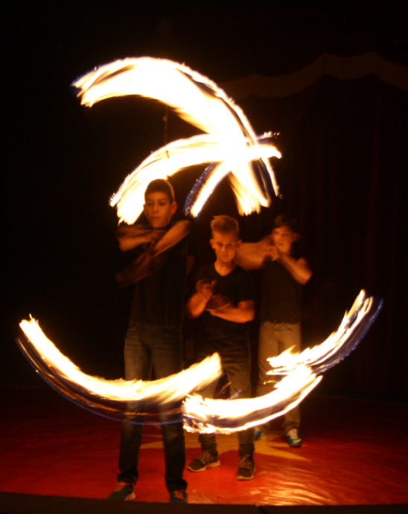
Was es sonst noch alles gibt
Betreute Mittagsfreizeit durch Sporthelfer:innen
Warmes Mittagessen / Snacks in der Mensa
AGs bis zum 10. Jahrgang
Schulsanitätsdienst
Streitschlichtung
Computerraum mit Medienscouts
Jährliche Themenwoche für Jahrgänge 6, 8, 9
Klassenfahrten für Jahrgänge 7 und 10
Schulbibliothek als Selbstlernzentrum
Schulcafé (Eltern-Engagement)
Mädchencafé
Buddys 5 + 8

Slide 18

Wie wir unterstützen
Schulsozialarbeiter: Herr Kaymak, Schulsozalarbeiterin: Frau Koniezny
Kinderschutz: Prävention und Intervention
Beratung von Schüler:innen und Eltern
Unterstützung bei Antragstellung: Schulmaterial, Mittagsverpflegung, Klassenfahrt

Slide 19
Wir bieten alle Schulabschlüsse
Klasse 13/Q2
Nach Q2 und Bestehen des Abiturs: Allgemeine Hochschulreife
Klasse 12/Q1
Nach Q1: Fachhochschulreife (schulischer Teil)
Klasse 11/EF
Nach Klasse 10: Mittlerer Schulabschluss mit der Berechtigung zum Besuch der gymnasialen Oberstufe)
Nach Klasse 10: Erweiterter Erster Schulabschluss
Abschlüsse für SuS‘ im Gemeinsamen Lernen laut AO-SF
Nach Klasse 9: Erster Schulabschluss
Klasse 10
Klasse 9

Slide 20
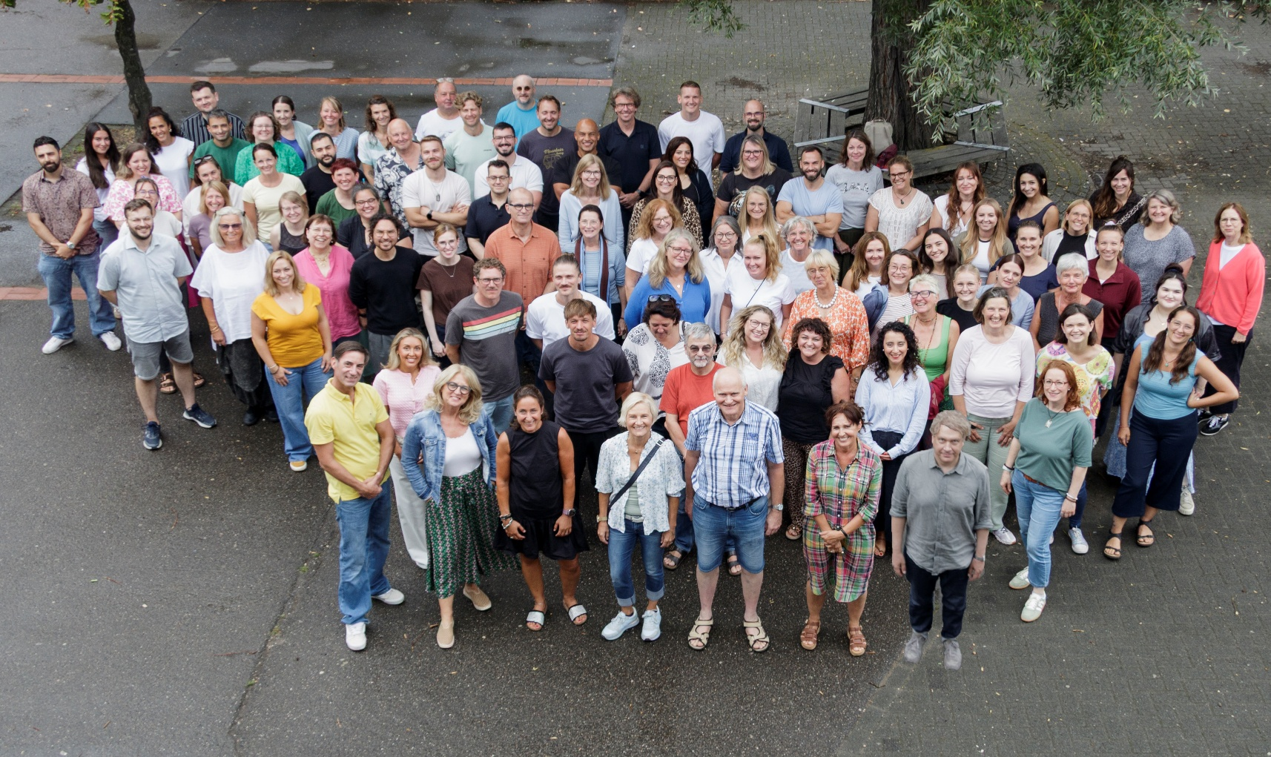
Wir freuen uns, Sie am Tag der offenen Tür
Samstag, 21.11.2026, 09:00–13:00 Uhr kennenzulernen.

Slide 21
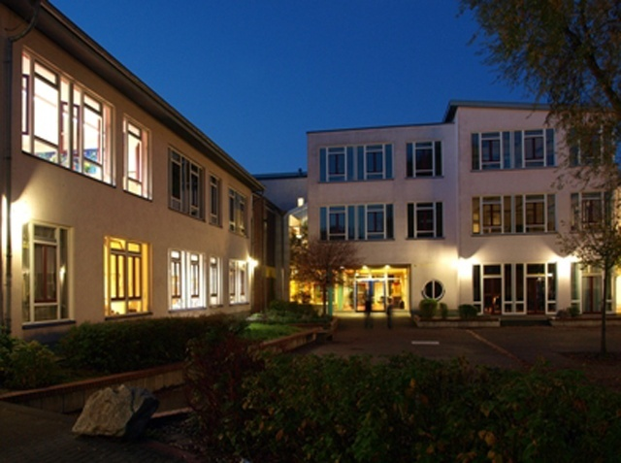
12.02.– 19.02.2027
Anmeldung zur Aufnahme in den 5. Jahrgang
Anmeldezeiten auf www.gesamtschule-bergheim.de

